Slide 1
Fizikalni, numerički i hibridni modeli
U prošlosti su hidrauličke studije poduzimane uglavnom u obliku fizikalnih modela na kojima su reproducirani fenomeni strujanja tekućina putem ostvarenja dinamičke sličnosti.
U današnje vrijeme sve se više koriste numerički modeli koji omogućuju detaljniju prognozu uz mogućnost atraktivne prezentacije rezultata.
Međutim svakako se mora držati na umu da je vjerodostojnost rezultata dobivenih na tim modelima u velikoj mjeri ovisna o pojednostavljenoj prezentaciji složenih procesa poput turbulencije i rubnih uvjeta.
Poboljšanje predikcijskih mogućnosti numeričkog modela još uvijek se bazira na kalibracijskim laboratorijskim eksperimentima pod dobro kontroliranim laboratorijskim uvjetima.
Numerički i fizikalni modeli mogu biti testirani ili formirani prema mjerenjima u naravi iz kojih je opet teško izvesti definitivne zaključke zbog cijelog niza nekontroliranih i neregistriranih prirodnih utjecaja.

Slide 2
Fizikalni, numerički i hibridni modeli
Fizikalni modeli uveliko mogu poslužiti i za edukacijske svrhe na način da se razvija fizikalna intuicija pojedinca i osjećaj za rigoroznost znanstvene metodologije koja gubi preglednost u kontekstu vrlo složenih problema u prirodnim procesima.
Važnost istraživanja na fizikalnim modelima putem eksperimenata mora biti prosuđivana u odnosu na druge istraživačke modele i alate poput teoretskih analiza, numeričkih modela ili istraživanja u naravi.
Upravo fizikalni modeli trebaju još cjelovitije «opskrbiti» numeričke modele s procesnim informacijama te educirati inženjere i istraživače u procesima koje žele razumjeti.
Naša sposobnost opisivanja procesa u prirodi počiva na opažanjima i eksperimentima a zbog čega kvaliteta i točnost bilo koje prognoze vezane uz prirodni proces i utjecaj ljudskih zahvata u prirodu rezultira s unaprijeđenjem prirodne znanosti.

Slide 3
Fizikalni, numerički i hibridni modeli
Mjerenje u naravi | premalo korištena prije i nakon egzekucije inženjerskih zahvata, pogotovo za analizu dugoročnih procesa (morfologije) ; konzistentnost programskog monitoringa teško održivog u duljem periodu ; varijacija pristupa analizi i tumačenju rezultata mjerenja ; koncentriranje na pojedine uslužne institucije ; korisničko uvjerenje da su informacije iz prirode dovoljne za generalizaciju svih zaključaka, potreba za poboljšanjem tehničkih mogućnosti mjernih instrumenata
Mjerenja u laboratorijima | stalna potreba za modernizacijom infrastrukture i instrumenata ; potreba dijeljenja većih infrastrukturnih blokova na više korisnika ; slabo kontrolirana ekspanzija
Hidraulički fizikalni modeli | uglavnom korišteni za komercijalne svrhe ; potrebna dodatna laboratorijska istraživanja za skaliranje, procjenu točnosti i pouzdanosti te konačnu interpretaciju
Analitički modeli | manje ekspertni i korišteni od numeričkih modela ali vrlo bitni za daljnji razvoj numeričkih modela
Analiza ponašanja sustava | specijalističko područje samo nekoliko instituta ; nepostojanje «kritične mase» korisnika
Analiza neizvjesnosti | tek u povojima i za sada na vrlo niskoj razvojnoj razini ; neprihvaćenost u sadašnjem znanstvenom okruženju
Numerički modeli | brzi razvoj na širokoj fronti problema ali metodološki vrlo ranjiv zbog nedostatka konkretne provjere ; upitno znanja korisnika i nezadovoljavajući pristup procjeni neizvjesnosti

Slide 4
Fizikalni, numerički i hibridni modeli
 | PREDNOSTI | NEDOSTACI
Mjerenje u naravi | uvid u stvarnu složenost procesa ; zbirni efekt svih postojećih utjecaja ; doprinosi razvoju novih tehnologija | nekonzistentnost mjerenja ; nedostatak financijske potpore, teško ostvarivo generaliziranje, visoki troškovi ; manjkava točnost
Mjerenja u laboratorijima | kontrolirani uvjeti ; ponovljivost ; mogućnost opažanja i vizualizacije | mogući efekti skaliranja i efekta modela ; upitna reprezentativnost
Hidraulički fizikalni modeli | kontrolirani uvjeti ; ponovljivost ; mogućnost opažanja i vizualizacije | mogući efekti skaliranja i efekta modela ; upitna reprezentativnost ; nepovoljan odnos troškova i polučenih zaključaka
Analitički modeli | manje ekspertni i korišteni od numeričkih modela ali vrlo bitni za daljnji razvoj numeričkih modela | visoki stupanj idealizacije ; teško dodavanje nove razine kompleksnosti ; ukoliko prekompleksni gube direktan i jednostavan uvid
Analiza ponašanja sustava | specijalističko područje samo nekoliko instituta ; nepostojanje «kritične mase» korisnika | visoki stupanj idealizacije
Analiza neizvjesnosti | tek u povojima i za sada na vrlo niskoj razvojnoj razini ; neprihvaćenost u sadašnjem znanstvenom okruženju | teško prihvaćanje krajnjeg korisnika
Numerički modeli | brzi razvoj na širokoj fronti problema ali metodološki vrlo ranjiv zbog nedostatka konkretne provjere ; upitno znanja korisnika i nezadovoljavajući pristup procjeni neizvjesnosti | korišteni cijeli niz aproksimacija ; izuzeće cijelih procesa prisutnih u prirodi ; eksplicitne parametarske vrijednosti ; u pojedinim dijelovima se koristi deterministički pristup

Slide 5
MODEL – opis pojave u prirodi na nama prihvatljiv način
II Newton-ov aksiom:
brzina promjene količine gibanja jednaka je sumi svih vanjskih sila
na promatranu masu m
= masene sile + sila tlaka + sila viskoznosti
+ sila površinske napetosti + sila elastičnosti
Kao derivat Newtonowog II aksioma sa razradom članova sila prilagođenom za
nestišljive tekućine uz zanemarenje utjecaja sila površinske napetosti dobiva se
Navier – Stokes-ova jednadžba:
Problem:
diferencijalna jednadžba drugog reda koja i u slučaju usvajanja pretpostvke bezviskoznog
tečenja – Eulerova jednadžba (υ = 0) ostaje nelinearna
- složeni rubni uvjeti u općem prostornom slučaju tečenja
Rješenje problema:
- formiranje modela kojim će ostvariti zadovoljavajuća sličnost sa procesom u prirodi
(matematički modeli sa numeričkim ili analitičkim približnim rješenjima, fizikalni modeli,
hibridni modeli)

Slide 6
FIZIKALNI MODELI
Izgradnja fizičke cjeline na kojoj se zbog geometrijske, kinematske i dinamičke
sličnosti sa oponašanim prototipom (prirodom) mogu izvršiti mjerenja i analize a
dobiveni rezultati se mogu ekstrapolirati na prototip. Kako bi se ostvarila željena
mehanička sličnost procesa na modelu i u prirodi-prototipu, model se izrađuje u
određenim mjerilima uz zadovoljenje uvjeta sličnosti.
Geometrijska sličnost
Uvjet geometrijske sličnosti dvaju tokova je opisan jednakošću duljina, površina i
volumena sa karakterističnim omjerima:
indeks «p» označava mjerilo prirode-prototipa a «m» modela !
Kinematska sličnost, sličnost svojstva tekućina i tlakova
Kinematska sličnost dvaju tokova biti će ostvarena ako su zadovoljeni omjeri vremena,
brzina i ubrzanja :
a mjerila svojstva tekućina (gustoće, kinematske viskoznosti) i tlakova su:

Slide 7
Dinamička sličnost
Osim kinematske i geometrijske sličnosti također nužan uvjet za postizanje sličnosti
tečenja u prirodi i na modelu. Ostvarena ukoliko se pojedine sile nalaze u omjeru:
Apsolutna mehanička sličnost
Navier-Stokesova jednadžba u mjerilu prirode i mjerilu modela:
PRIRODA
MODEL
Za apsolutnu sličnost potrebno istovremeno zadovoljenje omjera:
što je moguće samo uz odabir mjerila duljina L_{r} = 1
Newtonov uvjet dinamičke sličnosti
Na temelju jednakosti:
i
dobiva se
Ovisnost inercionih sila naspram mjerila duljine i vremena te mjerila gustoća
naziva se Newton-ov uvjet sličnosti.

Slide 8
Parcijalne dinamičke sličnosti
Ovisno o analiziranom problemu potrebno je definirati dominantne sile u analiziranom
procesu odnosno dominantne članove sa desne strane Navier-stokes-ove jednadžbe:
100% = 98% + 1% + 1% (masene sile imaju dominantni doprinos inercionoj sili)
Za takav slučaj uvjet apsolutne sličnosti prelazi u uvjet parcijalne sličnosti
⇒

Slide 9
Froude-ov kriterij sličnosti
Parcijalna dinamička sličnost izražena kroz dominaciju masene (gravitacione) sile
(gornji hipotetski primjer postotnog doprinosa u inercionoj sili):
⇒
odnosno
ili
Fr_{p} = Fr_{m}
a kinematske izvedenice (mjerilo brzina i vremena) su:

Slide 10
Reynolds-ov kriterij sličnosti
Parcijalna dinamička sličnost izražena kroz dominaciju viskoznih djelovanja. Za takav
slučaj uvjet apsolutne sličnosti prelazi u uvjet parcijalne sličnosti:
⇒
odnosno
ili
Re_{p} = Re_{m}
a kinematske izvedenice (mjerilo brzina i vremena) su:
Odabir Froude-ov ili Reynolds-ov kriterij sličnosti ???
PRIMJER: Sila otpora oblika
Froude-ova sličnost

Slide 11
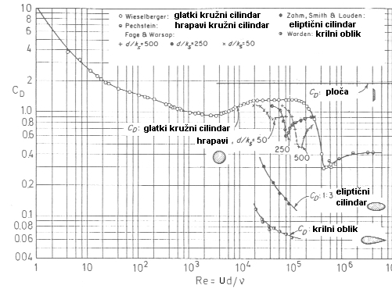
Sličnost koeficijenta otpora oblika C_{D} pri opstrujavanju valjka sa relativno velikim Reynols-ovim brojevima u prirodi (npr Re_{p}= 10⁵).
Koeficijent otpora C_{D} nije toliko ovisan o Re pa se može odabrati i Froude-ov kriterij sličnosti do određenog mjerila pri kojem se neće napustiti područje neovisnosti C_{D} o Re. (Re_{min}=2*10⁴).
Sličnost otpora pri opstrujavanju oštrobridnih “kratkih” profila poput vertikalno postavljene ploče.
Širok raspon vrijednosti Re_{p} u kojem C_{D} ostaje konstantan zbog odvajanja graničnog sloja na oštrom rubu profila, moguć je odabir relativno velikih mjerila duljina za model kao i odabir Froude-ove sličnosti (nužan ukoliko se modeliraju otpori na uronjene stupove mostova na kojima se formira i stojni val).

Slide 12
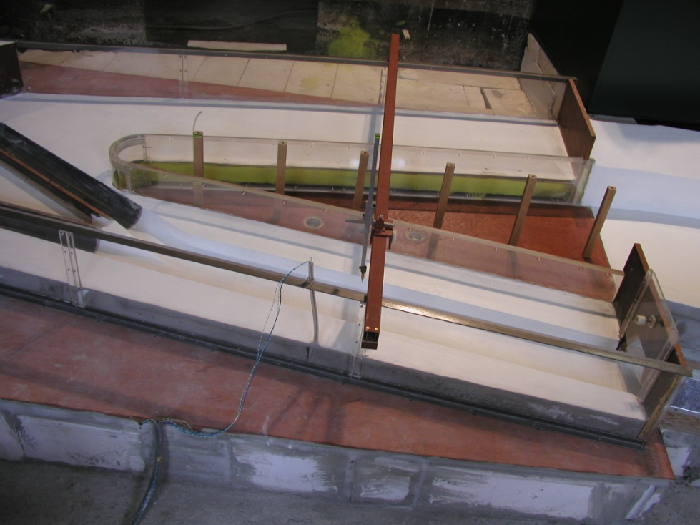
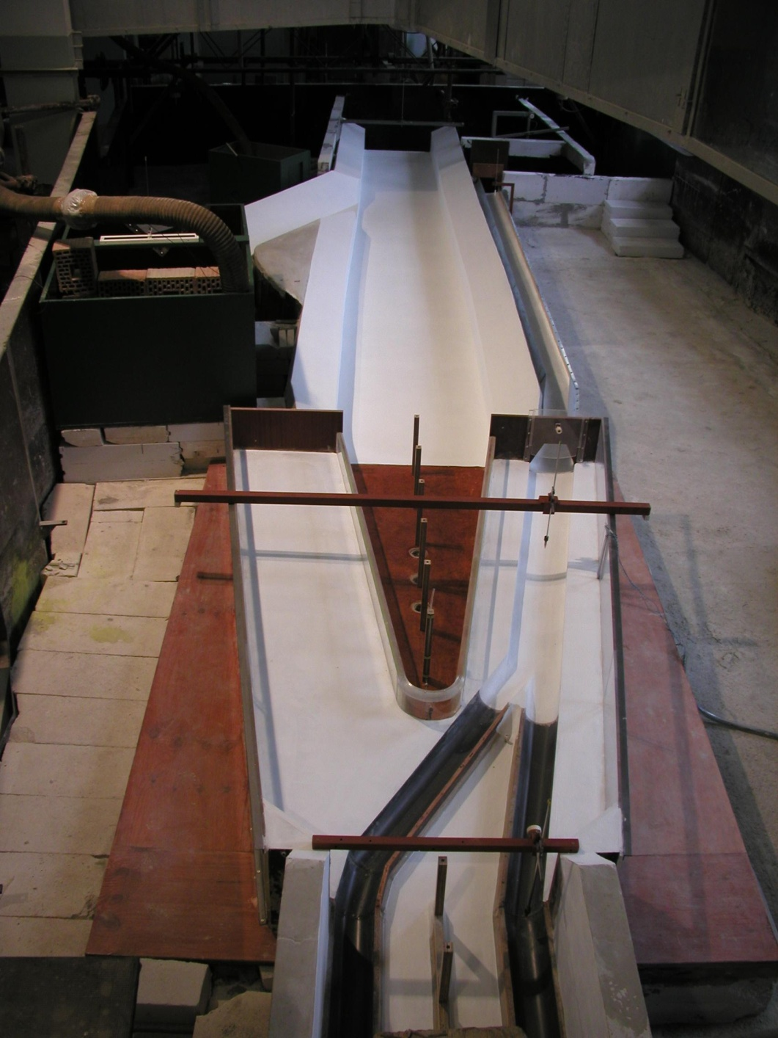
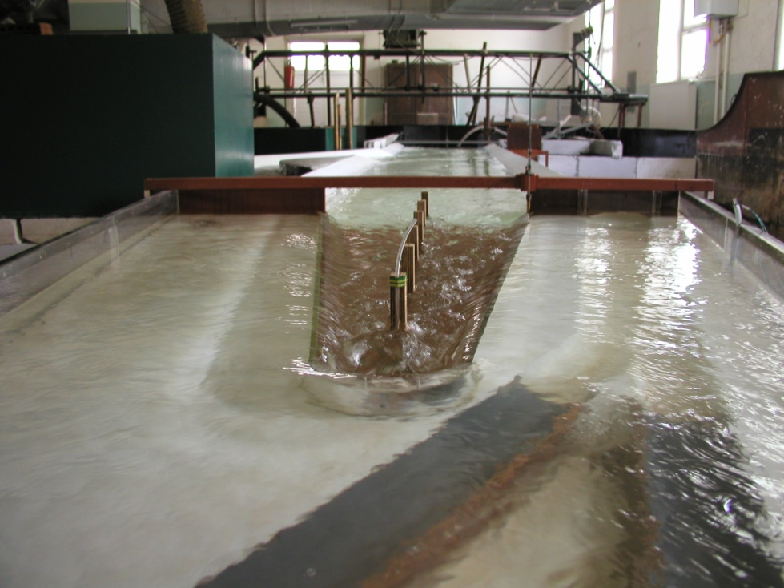
NIZVODNI UTOK
“BLIZNEC”
KANAL ODVODA NA
UREĐAJ ZA
PROČIŠĆAVANJE
PRELJEVNI KANAL
VANJSKI ZID RAZDJELNE GRAĐEVINE
PRELJEVNI ZID
PRELJEVNI ZID
Fizikalni model razdjelne građevine sa preljevom “U” oblika na GOK-u Zagreb
(izvedenog prema Froude-ovom kriteriju sličnosti, GFZ-2003)
L_{r} =16,7

Slide 13
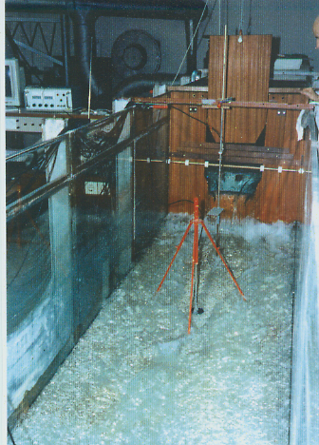
AKUMULACIJA
PREGRADA
NIZVODNO
KORITO
Fizikalni model širenja poplavnog vala uslijed
Nepotpunog loma brane (izvedenog prema
Froude-ovom kriteriju sličnosti, GFZ-1998)

Slide 14
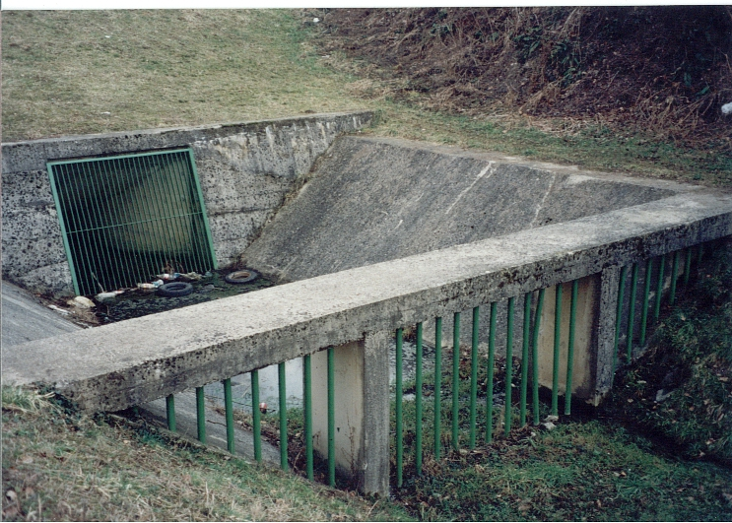
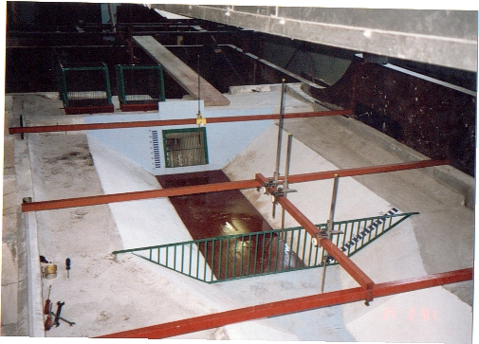
Fizikalni model ulazne građevine na
retencijama grada Zagreba
(izvedenog prema Froude-ovom kriteriju
sličnosti, GFZ-2001)
L_{r} = 5
FINA REŠETKA I ULAZ U TEMELJNI ISPUST
TALOŽNICA
GRUBA REŠETKA

Slide 15
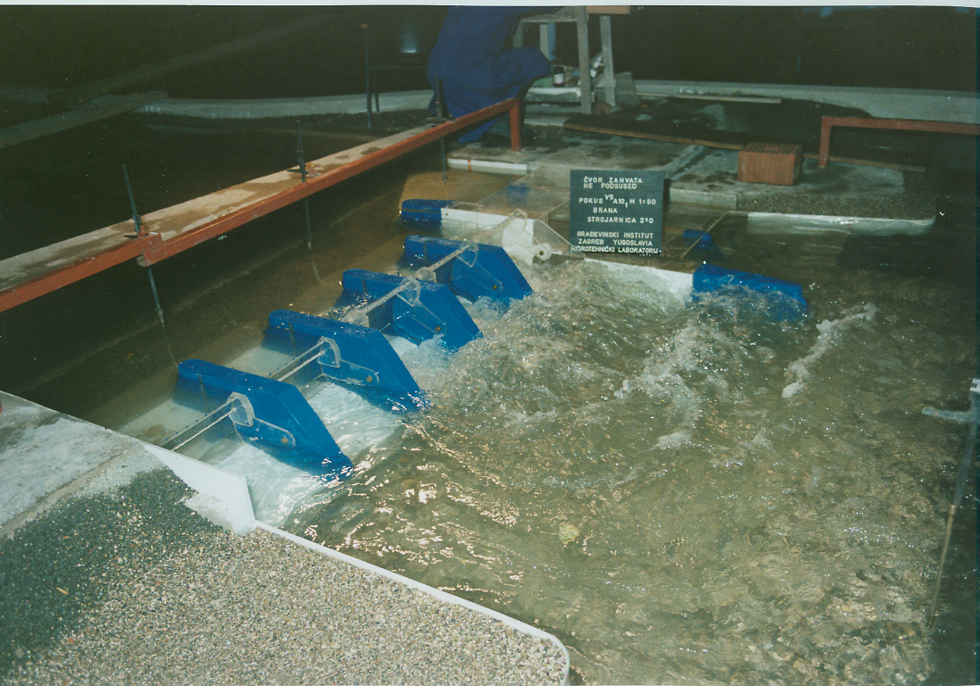

Slide 16
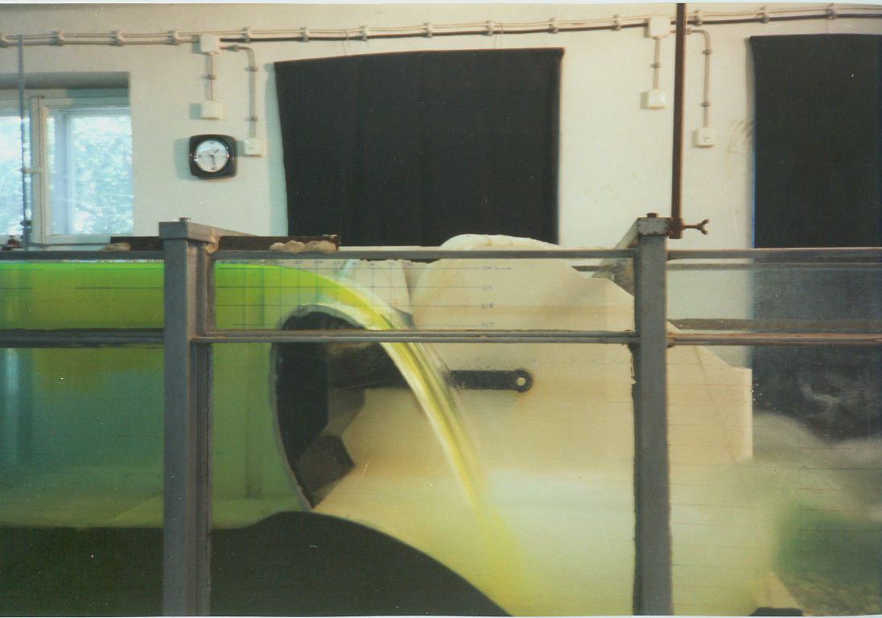

Slide 17
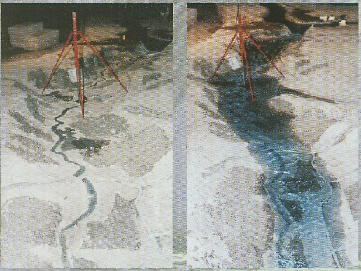

Slide 18
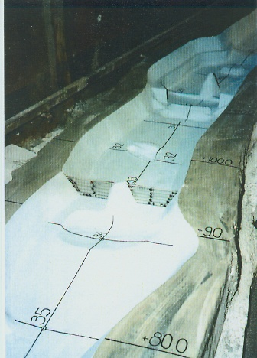
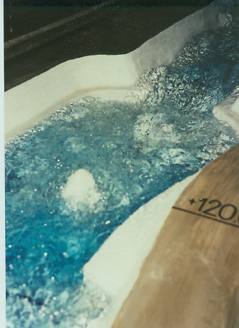

Slide 19
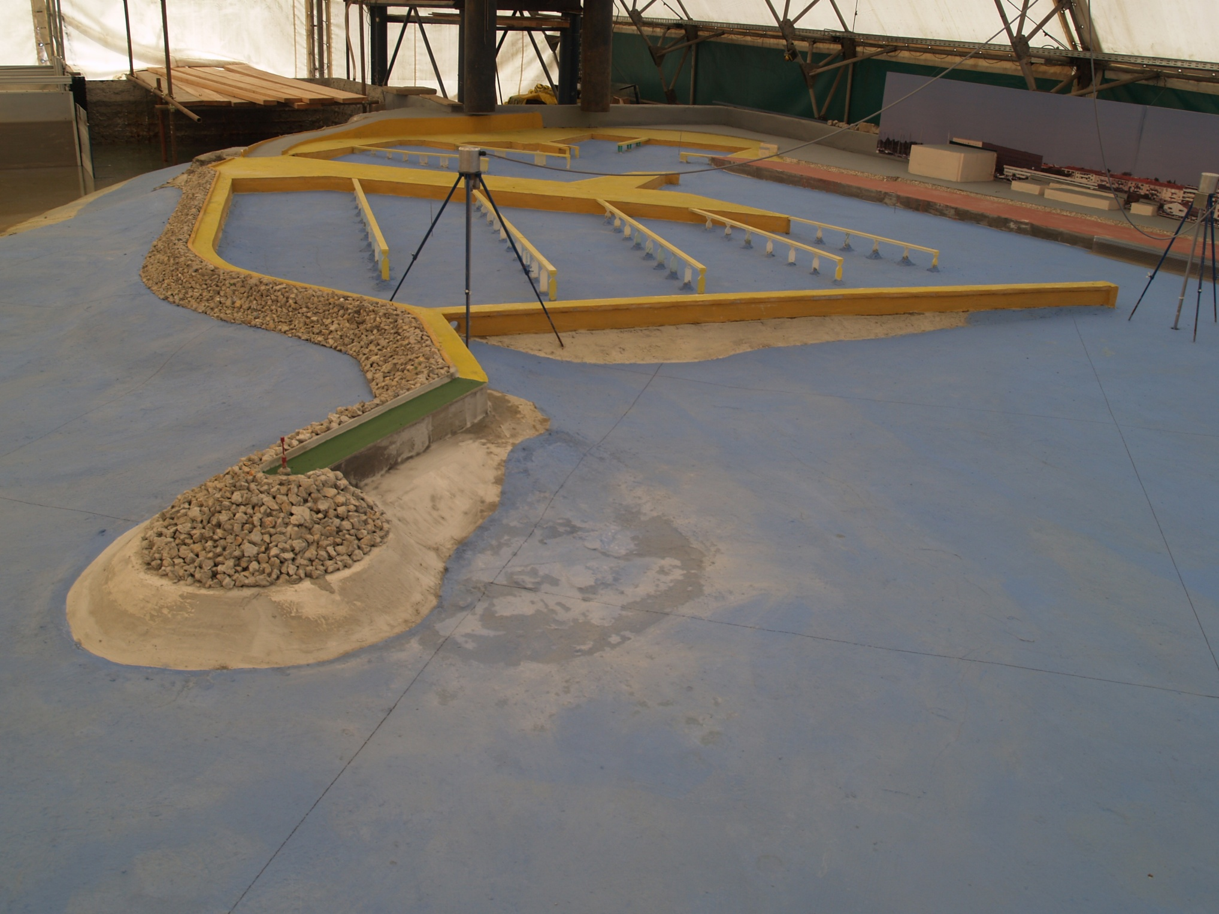

Slide 20
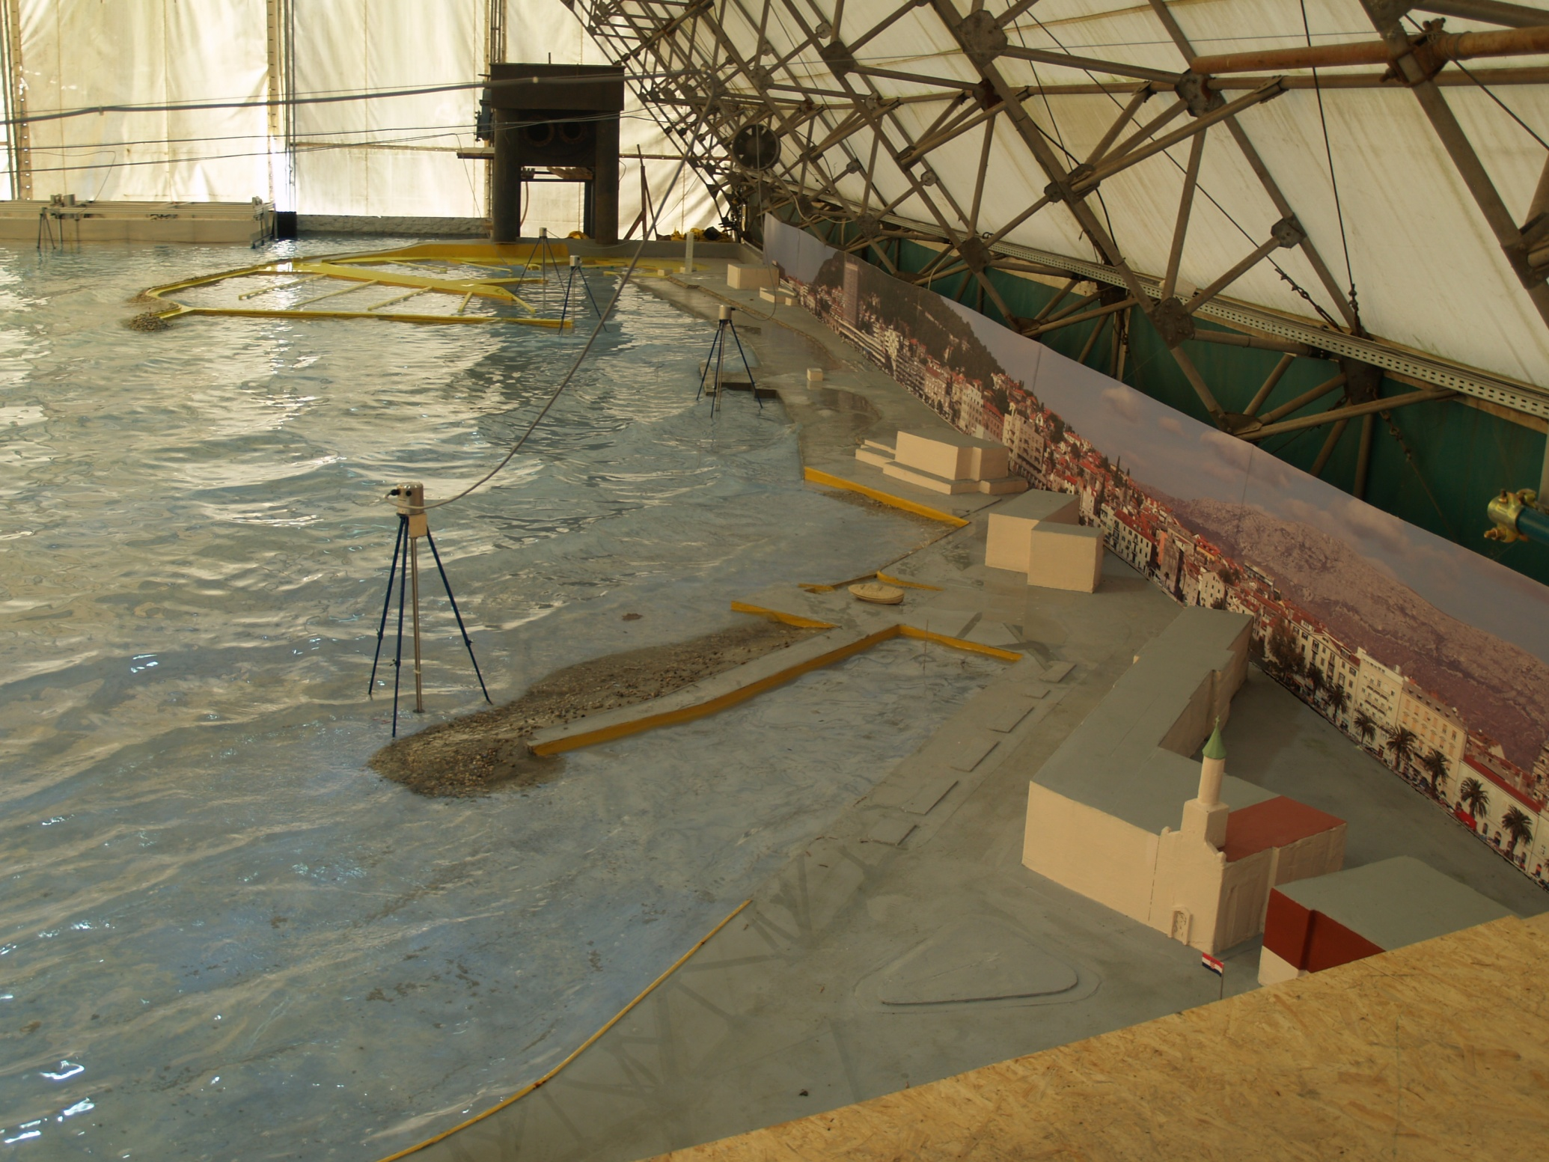

Slide 21
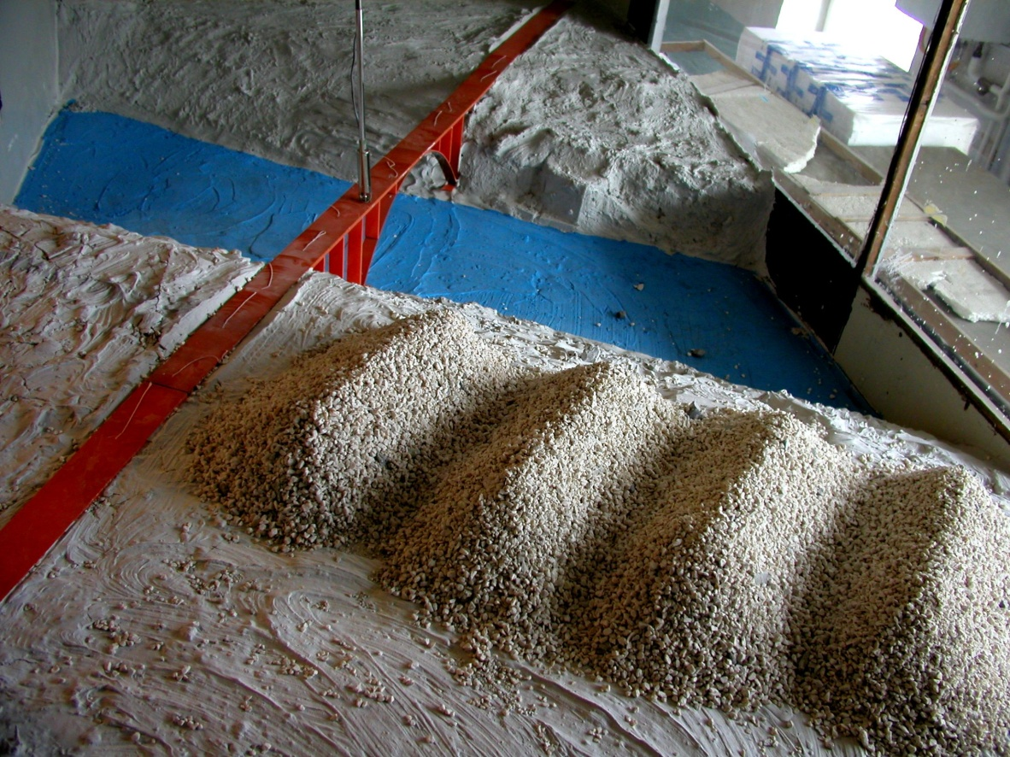
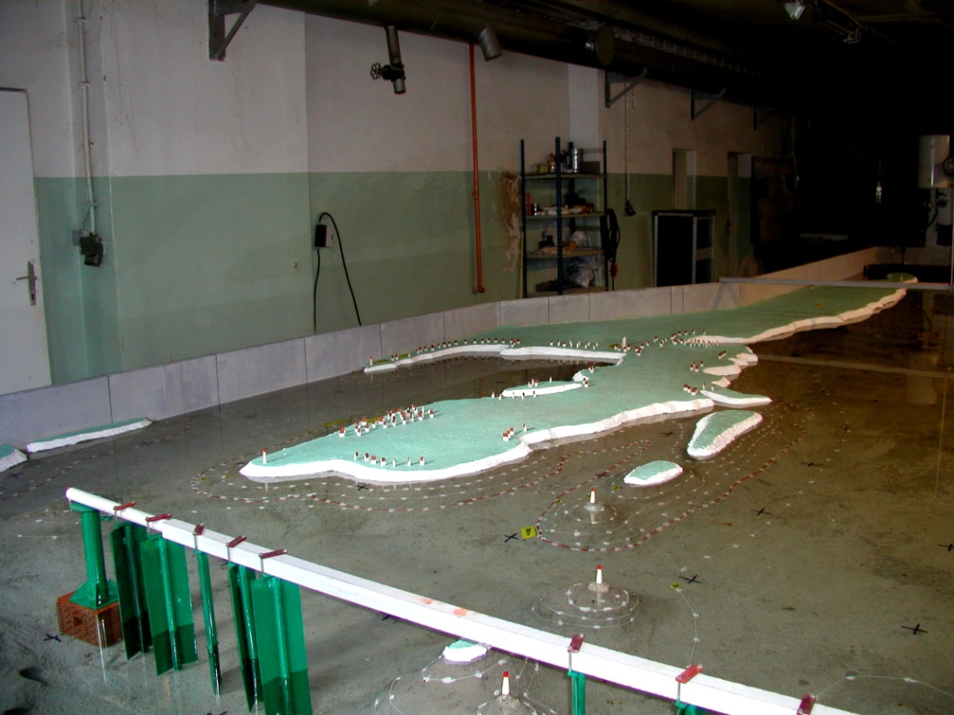
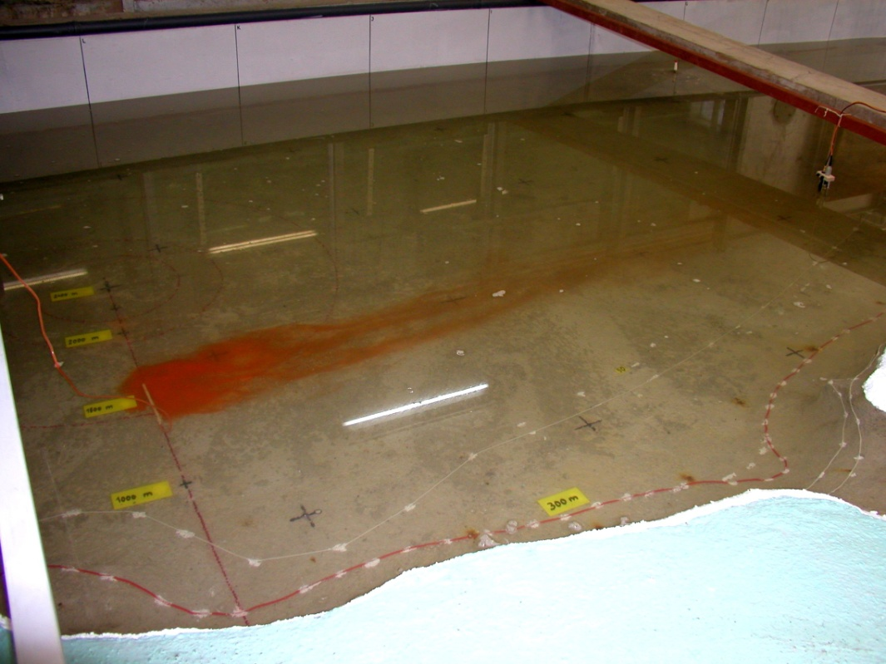

Slide 22
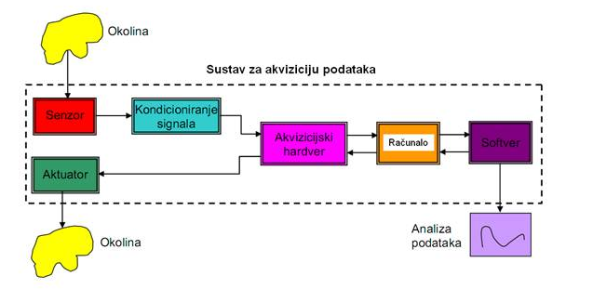
Sustava za prikupljanje podataka i upravljanje procesima
Sustav za prikupljanje podataka i upravljanje se može definirati kao elektronski instrument ili grupa međusobno povezanih elektronskih hardverskih komponenti, namijenjenih za mjerenje i kvantizaciju analognih signala i prihvaćanje digitalnih, u cilju digitalne analize ili obrade i poduzimanje povratno-upravljačkih akcija.

Slide 23
Sustava za prikupljanje podataka i upravljanje procesima
Svrha pretvaranja izmjerenih fizikalnih veličina iz datih fizičkih uvjeta je dobivanje vrijednosti koje se mogu interpretirati na računalu. Sustavi za prikupljanje podataka pretvaraju fizikalne veličine u digitalne vrijednosti podobne za daljnju obradu.
Akronim za ove sustave su DAS ili DAQ (Data Acquisition System), a komponente sustava su:
senzori
elementi za kondicioniranje signala (predobradu)
elementi za obradu signala
računalo i softver

Slide 24
Sustava za prikupljanje podataka i upravljanje procesima
Senzor pretvara jednu fizikalnu veličinu (obično vrijednost u prirodi) u drugu (obično električni signal koji je prilagođen daljnjoj obradi.
Postoji šest energetskih domena između kojih se događaju ove pretvorbe (kemijski, mehanički, magnetni, radijacijski, termički i električki), a konverzija se obavlja prema električnoj domeni jer su električni signali najpogodniji za modifikaciju (lako se mjere, prenose i obrađuju).
Senzor je uređaj koji prima i reagira na signal, te je vrlo bitna njegova osjetljivost koja pokazuje kako se izlazni podatak mijenja u odnosu na promjenu mjerne veličine. Npr. ako se živa u termometru za promjenu temperature od 1°C pokrene 1 cm, osjetljivost je 1 cm/1°C. Senzori koji mjere vrlo male promjene moraju biti vrlo visoke osjetljivosti.
Prema vrsti izlaznog signala senzori se dijele na analogne i digitalne.

Slide 25
Sustava za prikupljanje podataka i upravljanje procesima
Elementi za kondicioniranje (predobradu) signala pretvaraju izlazni signal senzora u oblik prikladan za daljnju obradu (jednosmjeran napon, jednosmjernu struju ili frekvenciju).
Signal na izlazu senzora pokazuje mnoge neželjene osobine kao što su ofset, drift, nelinearnost i dr. Stoga je potrebno primijeniti analognu ili digitalnu obradu signala kako bi se u što većoj mjeri umanjile nesavršenosti senzora.
Prije nego što se prijeđe na konverziju i digitalnu obradu signala, potrebno je izvršiti pojačanje signala u cilju osiguravanja većeg dinamičkog opsega i rezolucije i većeg odnosa signal/šum.
Nakon pojačanja signala iz senzora do potrebne razine, može se prijeći na konverziju signala iz analognog u digitalni oblik. Dalja obrada i prijenos signala obavljaju se u digitalnoj formi.

Slide 26
Sustava za prikupljanje podataka i upravljanje procesima
Elementi za obradu signala služe da se izlaz iz elementa za predobradu pretvari u oblik pogodan za prikaz i daljnje korištenje.
Najčešći primjer su analogno-digitalni pretvarači (A/D konverteri), koji predobrađene senzorske signale pretvaraju u digitalne vrijednosti kako bi računalo moglo obrađivati te signale.
Digitalno-analogni (D/A) pretvarač potreban je da bi se digitalni podaci iz računala - binarni brojevi pretvorili u analogne signale, odnosno u napon ili struju. Ovo je nužno jer su izvršni organi uglavnom upravljani analognim veličinama.
Pretvorba analogne veličine u digitalnu (i obratno) je diskontinuirani proces. Proces pretvorbe sastoji se u tome da se ulaznoj veličini koja se nalazi u nekom određenom naponskom intervalu pridruži određeni broj n. U idealnom slučaju naponski su intervali (ili koraci) jednake širine i ponekad se nazivaju kanalima. Jedna je od osnovnih karakteristika A/D i D/A pretvorbe je broj koraka, odnosno kanala, koji određuju rezoluciju.

Slide 27
Sustava za prikupljanje podataka i upravljanje procesima
Računalo - osigurava procesor, sistemski sat, sabirnice za prijenos podataka, memoriju i memorijski prostor za pohranu podataka.
Mjerenja postaju sve složenija što se fizikalne veličine koje se mjere brže mijenjaju. Kod mjerenja hidrotehničkih veličina se ponekad postavlja i pitanje remećenja toka uslijed ugradnje mjerne opreme u tok fluida.

Slide 28
Mjerna pogreška i mjerna nesigurnost
Mjerna pogreška se definira kao razlika između individualnog rezultata i točne vrijednosti mjernog rezultata.
Mjerna nesigurnost se izražava kao interval za konkretni postupak mjerenja, pa se ne može koristiti za ispravak mjernog rezultata.
Stoga je mjerna pogreška vezana uz točnost mjerenja, a mjerna nesigurnost uz preciznost postupka mjerenja.
Mjerna pogreška može biti:
a) slučajna (posljedica nepredviđenih varijacija i ne može se ukloniti ali se može reducirati - izračun srednje vrijednosti, mjeritelj nema utjecaj)
b) sustavna (posljedica nesavršenosti instrumenta i može se otkloniti)
c) gruba (rezultat ljudske pogreške ili kvara instrumenta, ne ulazi u proračun mjerne nesigurnosti).

Slide 29
Mjerna pogreška i mjerna nesigurnost
Točnost je mjera sustavne pogreške, tj. razlika između srednje vrijednosti većeg broja opetovanih mjerenja i stvarne (certificirane-referentne) vrijednosti.
Preciznost je mjera slučajne pogreške i izražava se kao standardno odstupanje raspona rezultata mjerenja od srednje vrijednosti.
Ukupna mjerna nesigurnost predstavljena je kao suma mjerne nesigurnosti uzimanja uzorka, mjerne nesigurnosti pripreme uzorka i mjerne nesigurnosti ispitivanja uzorka.
Izračunom mjerne nesigurnosti definira se interval i razina povjerenja da se rezultat nalazi unutar definiranog intervala. Izračun mjerne nesigurnosti uključuje:
a) definiranje izvora mjerne nesigurnosti
b) procjenu mjerne nesigurnosti za svaki od definiranih izvora
c) izračun kombinirane mjerne nesigurnosti svih izvora

Slide 30
Mjerna pogreška i mjerna nesigurnost
Izvori mjerne nesigurnosti mogu biti mjerni instrumenti, sam predmet mjerenja, odabrana metoda mjerenja, uvjeti okoline u kojoj se vrši mjerenje, osobe koje vrše mjerenje i drugo.
Za određivanje mjerne nesigurnosti izvora koriste se dvije metode:
metoda procjene mjerne nesigurnosti tipa A
metoda procjene mjerne nesigurnosti tipa B.
Nakon izvršenih procjena mjerne nesigurnosti svi podaci se svode na istu
razinu pouzdanosti odnosno na standardnu nesigurnost mjerenja, te se
proračunava kombinirana (složena) mjerna nesigurnost.
Izvori nesigurnosti rezultata za neku metodu mjerenja može npr. biti:
točnost (tip A)
preciznost - mjerna ponovljivost (tip A)
preciznost - intermedijarna preciznost (tip A)
netočne vrijednosti certificiranih-referentnih uzoraka (tip B)

Slide 31


Mjerna pogreška i mjerna nesigurnost
Mjernu nesigurnost točnosti (tip A) računamo prema sljedećoj formuli:
gdje je: u_{A-T} vrijednost mjerne nesigurnosti za točnost (tip A), n broj ponovljenih mjerenja, x_{i} vrijednost rezultata pojedinog mjerenja, x_{m} srednja vrijednost za n ponovljenih mjerenja, s standardna devijacija za rezultate n ponovljenih mjerenja.
Mjerna nesigurnost preciznosti - mjerne ponovljivosti (tip A), izražena simbolom u_{A-MP}, te mjerna nesigurnost preciznosti - inretmedijarne preciznosti (tip A), izražena simbolom u_{A-IP}, prezentirane su pripadnim standardnim devijacijama za n ponovljenih mjerenja prema formulama (2) i (3):

Slide 32
Mjerna pogreška i mjerna nesigurnost
Procjene mjerne nesigurnosti tipa B su bazirane na informacijama dobivenim iz vanjskih umjernica i proizvođačkih specifikacija o referentnom materijalu.
Ukoliko mjernu nesigurnost uzimamo iz vanjskih umjernica, moramo je podijeliti sa faktorom pokrivanja koji iznosi k = 2, budući da je u umjernicama izražena kao proširena nesigurnost.
Poznat nam je samo interval nesigurnosti u kojem će vjerojatno biti točna vrijednost (pravokutna razdioba). Standardna nesigurnost metodom procjene tipa B (u_{B}) računa se na način da se polu-interval proširene nesigurnosti (dobiven iz vanjske umjernice) ili deklarirana maksimalna greška mjernog instrumenta ±a podijeli sa vrijednosti sqrt(3).

Slide 33
Mjerna pogreška i mjerna nesigurnost
Za navedene izvore-sastavnice mjerne nesigurnosti sada računamo kombiniranu mjernu nesigurnost. Sve sastavnice nesigurnosti trebaju se svesti na istu mjernu jedinicu.
Kombinirana standardna mjerna nesigurnost u_{C} računa se kao korijen iz sume kvadrata nesigurnosti pojedinih sastavnica u_{A} i u_{B} (jednadžba 4):
Proširenu mjernu nesigurnost U izračunavamo tako da se kombinirana mjerna nesigurnost u_{C} pomnoži sa faktorom prekrivanja k. Uzimanje k=2 daje interval koji ima razinu povjerenja od približno 95 %.

Slide 34
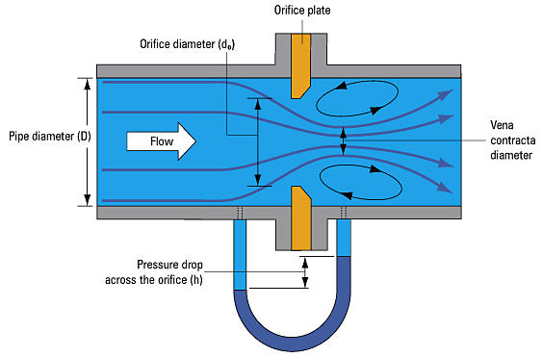
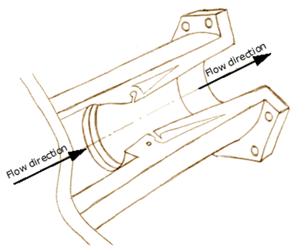
Metode mjerenja protoka - Mjerenje pomoću prigušnica
Standardni zaslon
Venturimetar
Dallova cijev
Sapnica

Slide 35
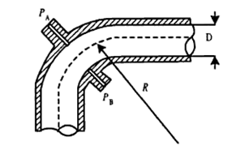
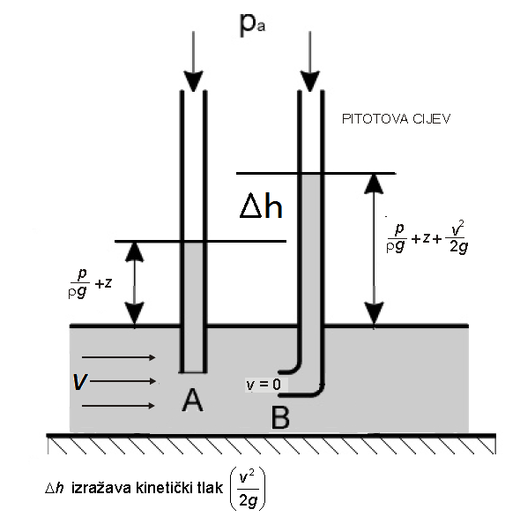
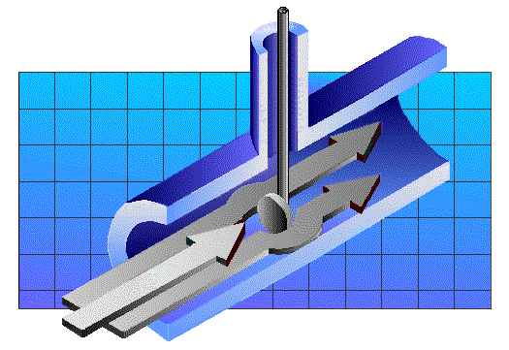
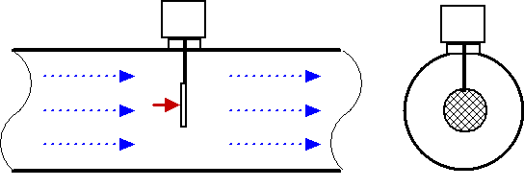
Metode mjerenja protoka – Brzinska mjerila
Mjerna koljena
Pitotova cijev
Prandtlova-Pitotova cijev
Dinamometričko mjerilo

Slide 36
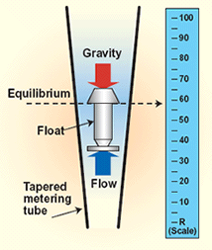
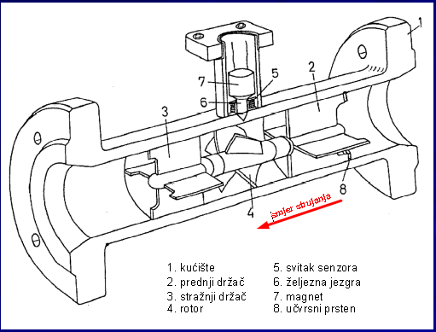
Metode mjerenja protoka – Lebdjelica i turbinska mjerila
Lebdjelica
Turbinsko mjerilo

Slide 37
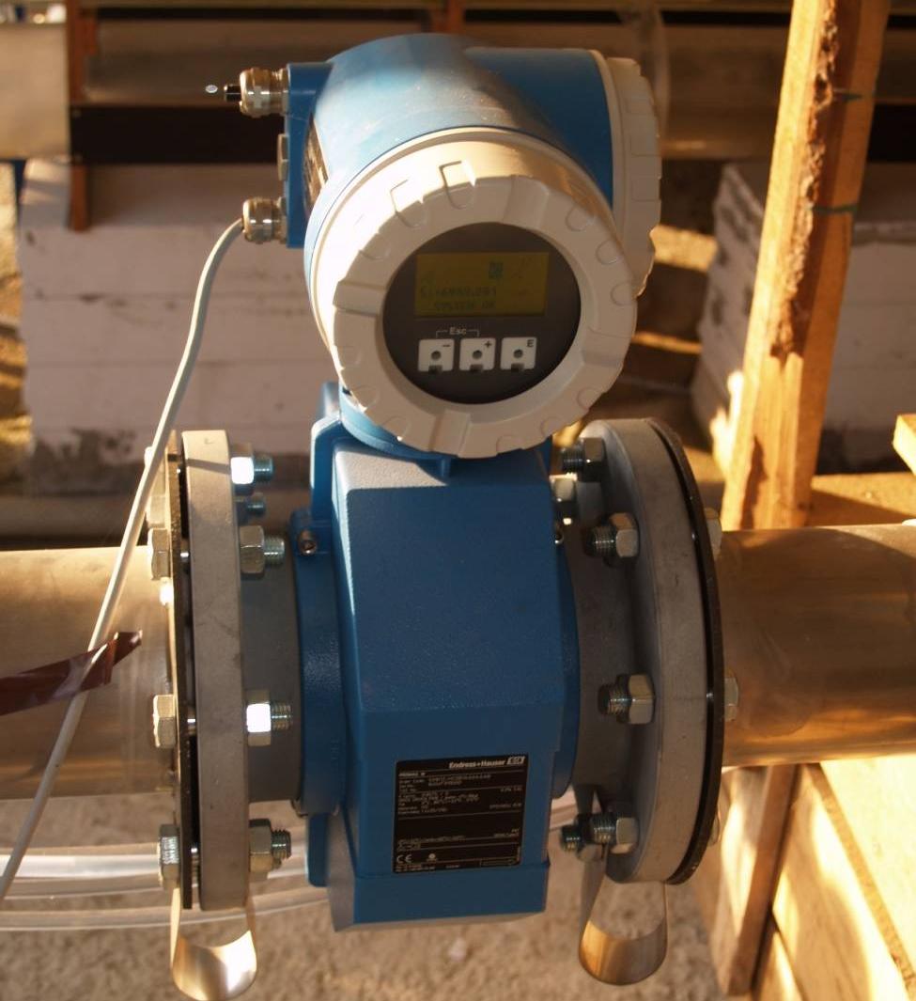
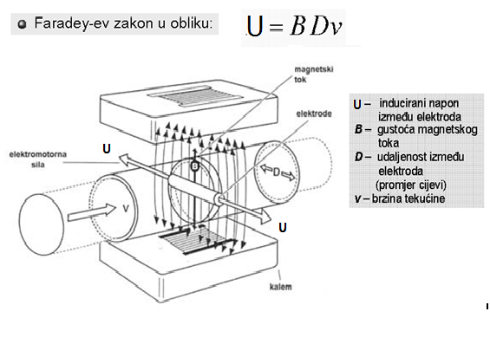
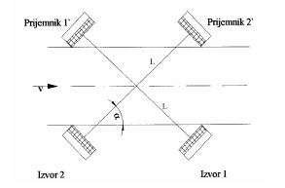
Metode mjerenja protoka – Indukcijsko i ultrazvučno
Ultrazvučno mjerilo
Indukcijsko mjerilo

Slide 38
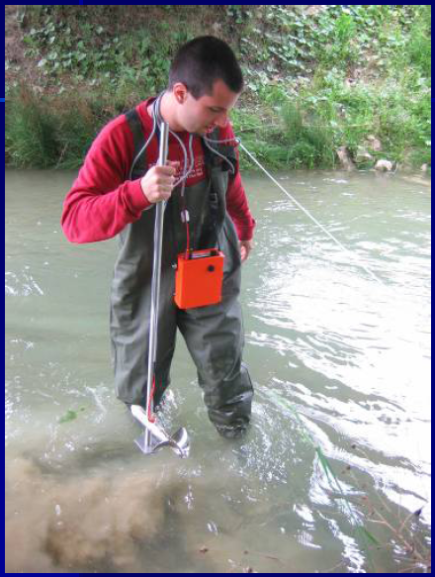
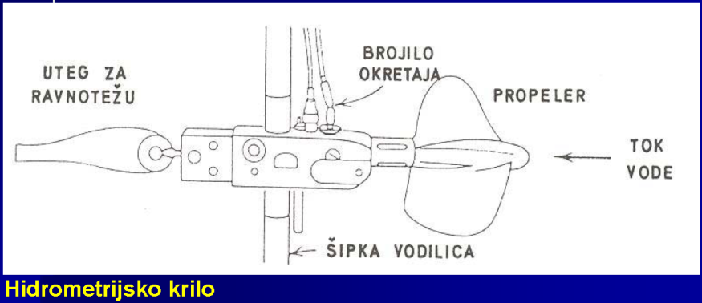
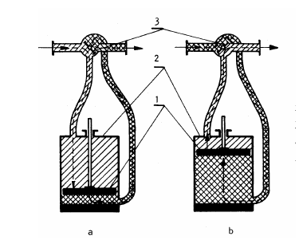
Metode mjerenja protoka – Hidrometrijsko krilo
Metode mjerenja protoka – Klipno mjerilo

Slide 39
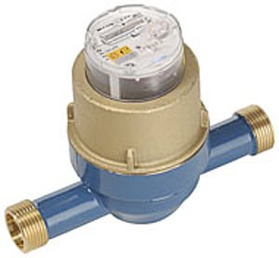
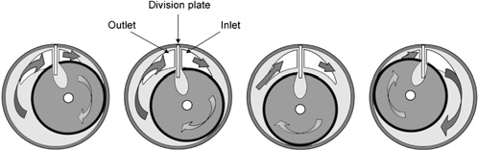
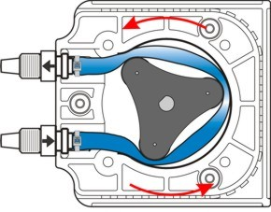
Metode mjerenja protoka – Rotacijsko mjerilo
Metode mjerenja protoka – Mjerne pumpe
Membranska
Peristaltička

Slide 40
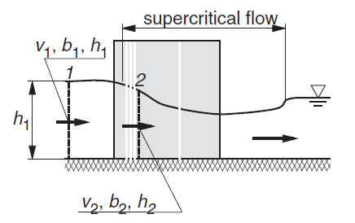
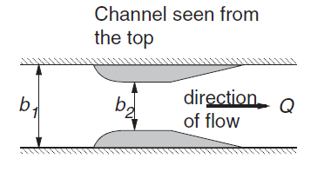
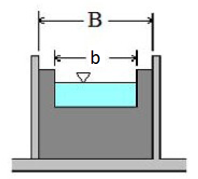
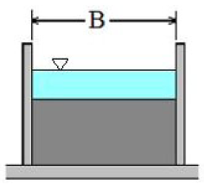
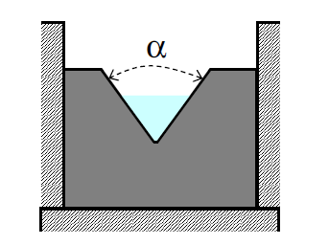
Metode mjerenja protoka – Mjerni kanali
Venturijev kanal
Kanal sa i bez bočnog suženja
Thompsonov preljev

Slide 41
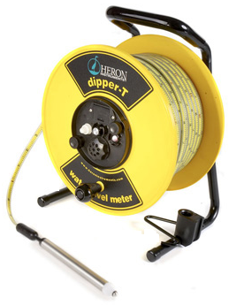

Metode mjerenja razine – površinske i podzemne vode
Vodomjerna letva
“fućkaljka” (za podzemne vode)

Slide 42
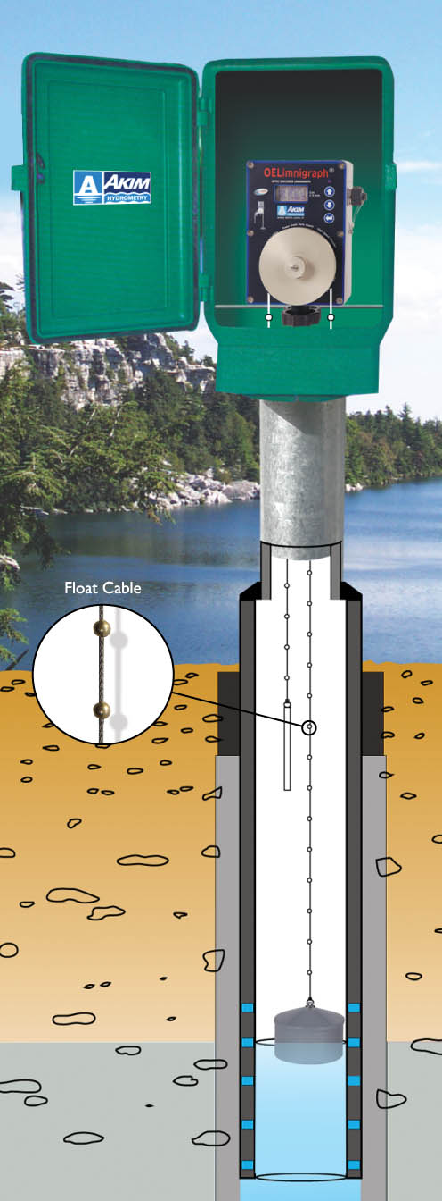
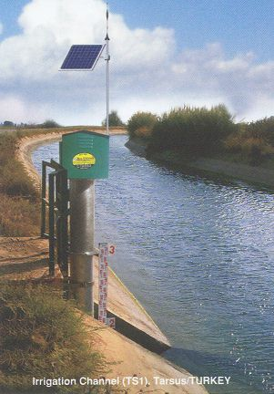
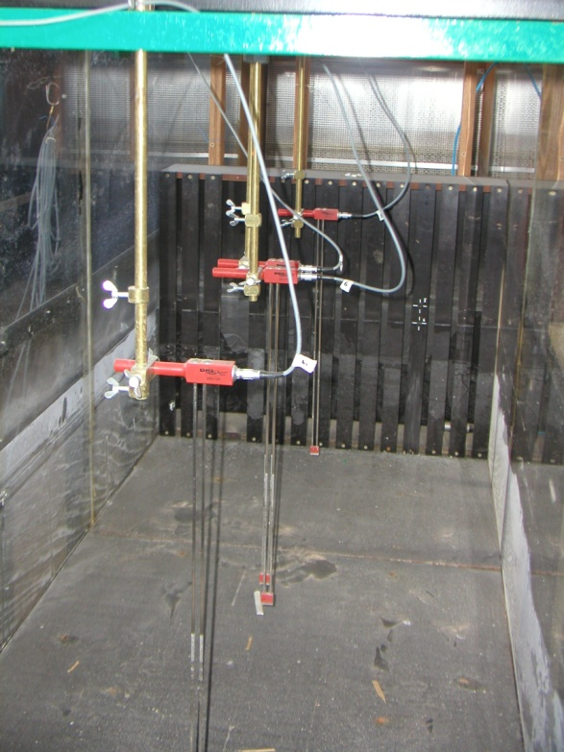
Metode mjerenja razine – površinske i podzemne vode
Limnigraf
Kapacitivna (otporna) sonda

Slide 43
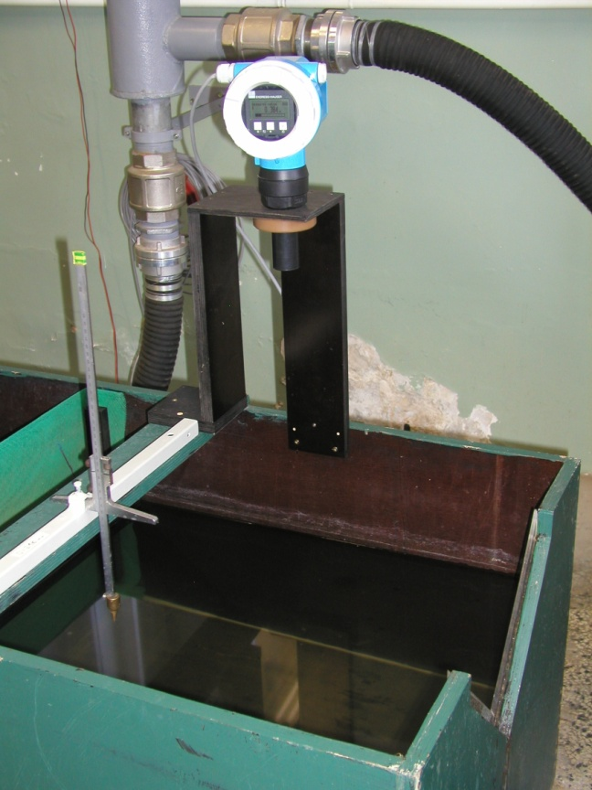
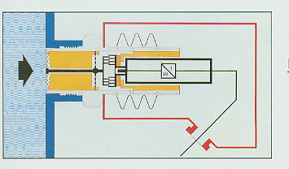
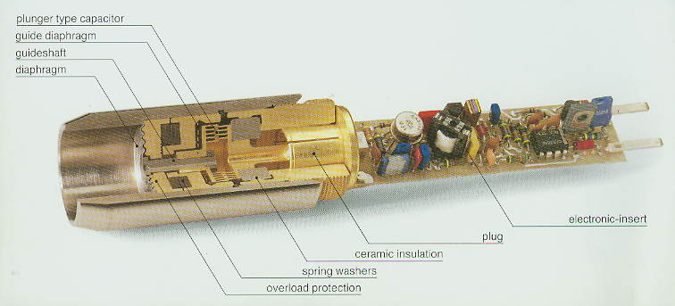
Metode mjerenja razine – površinske i podzemne vode
Ultrazvučni mjerač
Tlačna sonda (indirektno)

Slide 44
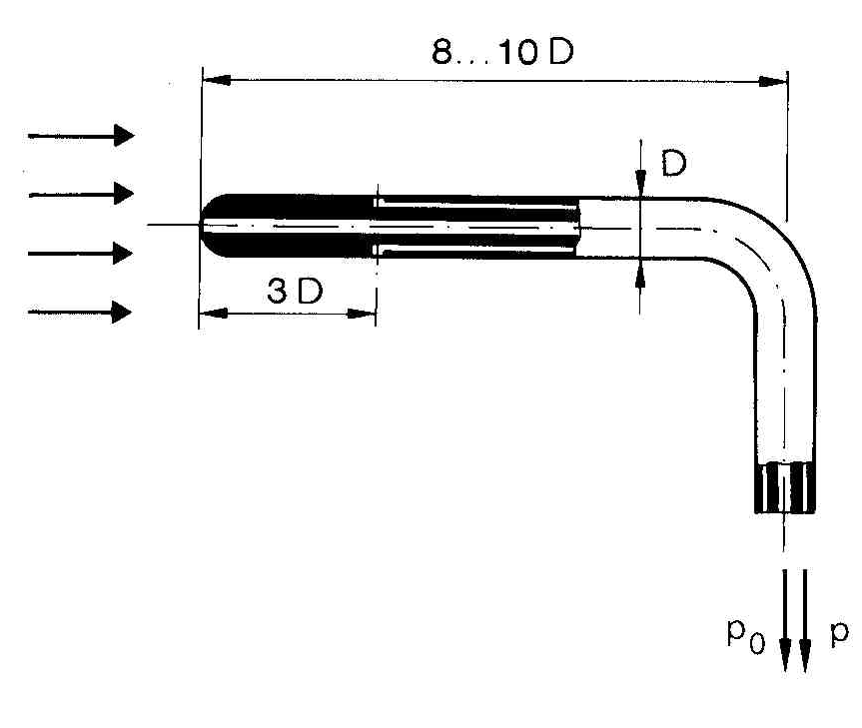
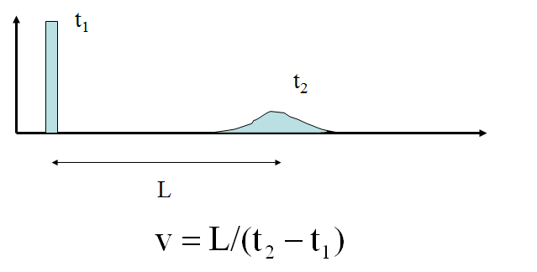
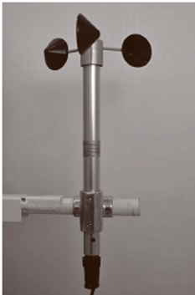

Metode mjerenja brzine
Traserima (Lagrange)
Pitotova cijev
Anemometar

Slide 45

Metode mjerenja brzine
Ultrazvučni Anemometar
Anemometar “vruća žica”

Slide 46



Metode mjerenja brzine
PIV
ADV
ADCP

Slide 47


Metode mjerenja gustoće, temperature i saliniteta mora
CTD sonda

